Slide 1
Тақырыбы:
Көмірсуларды жіктеу: моносахаридтер, дисахаридтер, полисахаридтер.
10- сынып (Қоғамдық – гуманитарлық бағыты)

Slide 2
Оқу мақсаты
Оқу мақсаты
10.4.1.2 көмірсуларды құрылымы, құрамы және қызметтері бойынша жіктеу
Бағалау критерийлері
Көмірсуларды құрылымы, құрамы және қызметтері бойынша жіктейді;

Slide 3
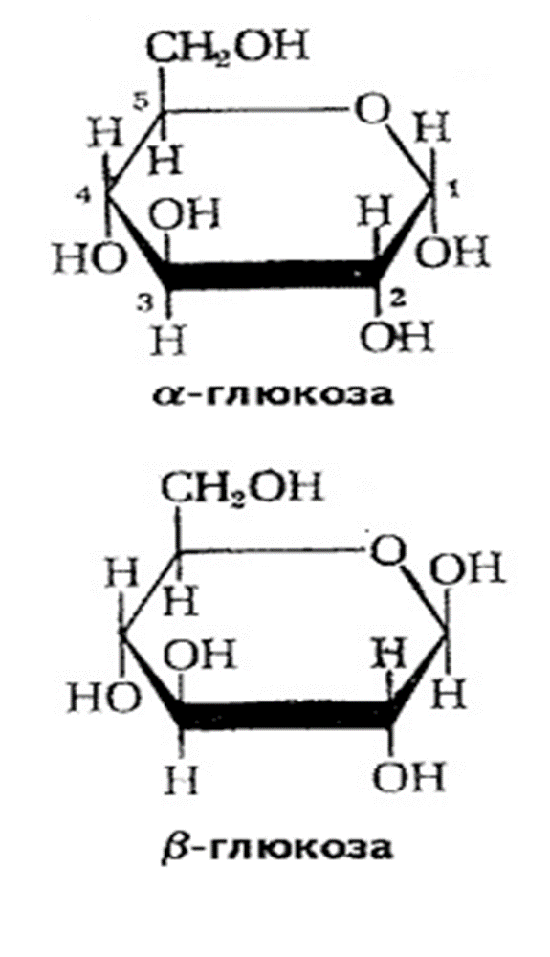
КӨМІРСУЛАР
Жасушаның шамамен 2-5% массасында көмірсулар болады.
Көмірсулар – органикалық заттардың ішіндегі аса маңызды қосылыстардың бірі, олардың жалпы формуласы Сn(H2O)n
Көмірсулар молекулаларының құрамына көміртек, оттек және сутек атомдары кіреді. Көптеген көмірсулардың молекуласының құрамындағы сутек атомдары көміртек атомдарынан екі есе көп болатындықтан, оларды көмірсулар деп атаған.
«Көмірсу» деген терминді 1844ж.Карл Эрнст Генрих Шмид енгізген.
https://bilimland.kz/kk/courses/chemistry-kk/organikalyq-ximiya/komirsular/lesson/komirsular-komirsulardyng-zhiktelui
<number>

Slide 4
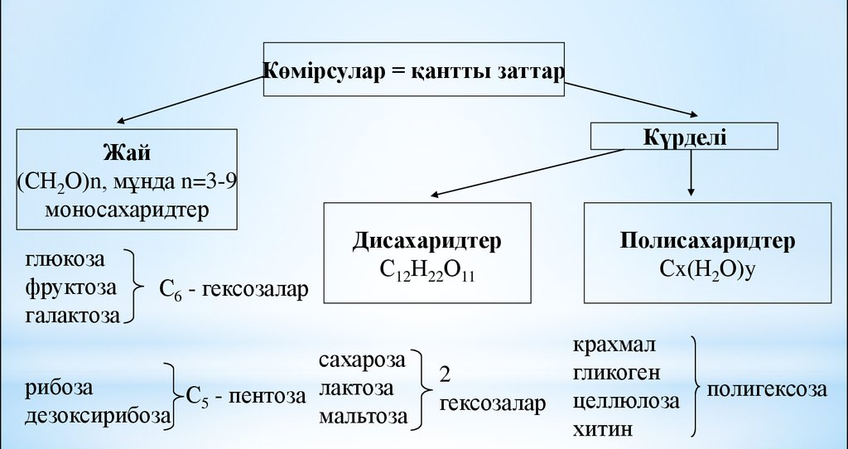
Көмірсулардың жіктелуі
https://bilimland.kz/kk/courses/chemistry-kk/organikalyq-ximiya/komirsular/lesson/monosaxaridter-zhane-disaxaridter
<number>

Slide 5
Көмірсулардың құрылымы бойынша жіктелуі
Көмірсулар- С_{n}(Н₂О)_{n}
Моносахаридтер
рибоза,
дезоксирибоза,
глюкоза,
фруктоза,
галактоза
Полисахаридтер
крахмал,
гликоген,
целлюлоза,
хитин,
муреин
Олигосахаридтер
мальтоза,
лактоза,
сахароза
Көмірсулардың молекулалық массасы артқан сайын, олардың суда ерігіштігі азаяды және дәмінің тәттілігі де кемиді.
https://bilimland.kz/kk/courses/chemistry-kk/organikalyq-ximiya/komirsular/lesson/monosaxaridter-zhane-disaxaridter

Slide 6
Көмірсулардың мономерлер байланыс реттілігі бойынша жіктелуі
Сызықтық
- С-С-С-С-
Тармақты
С-С-С-С-
- С
- С
https://twig-bilim.kz/kz/film/food-basics-carbohydrates

Slide 7
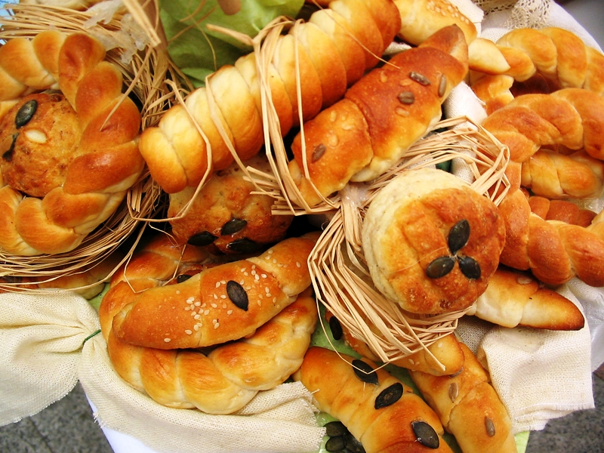
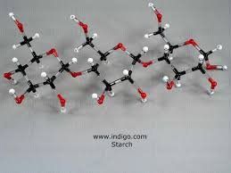
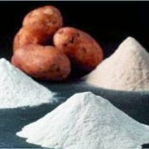
Табиғатта кең таралған полисахаридтер
Крахмал – өсімдіктердің негізгі қоректік қоры. Ол өсімдіктердің жапырағында, түйнегі мен тұқымында көп болады. Мысалы, бидай ұнында – 75-80%, картопта - 25% крахмал бар. Крахмал ыстық суда ісініп еріп, коллойдты ерітінді түзеді. Оны тұрмыста крахмал желімі – клейстер деген атпен пайдаланады.

Slide 8
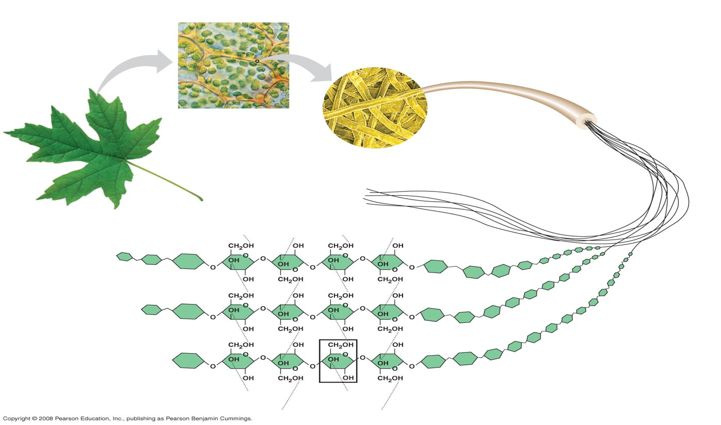
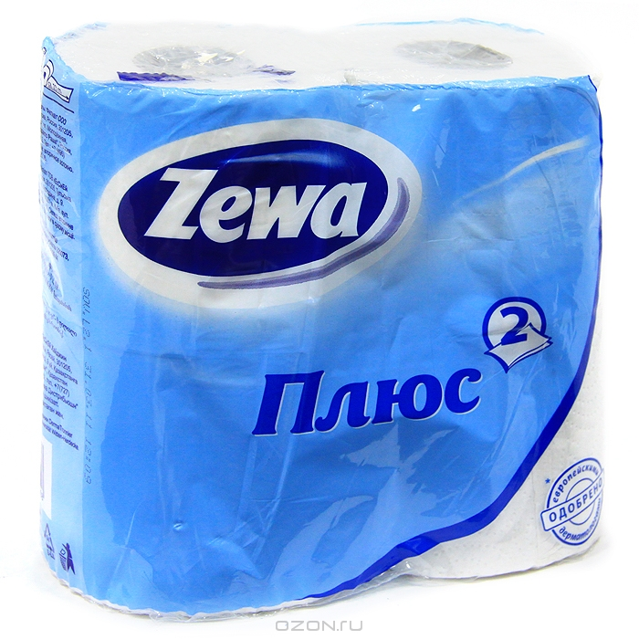
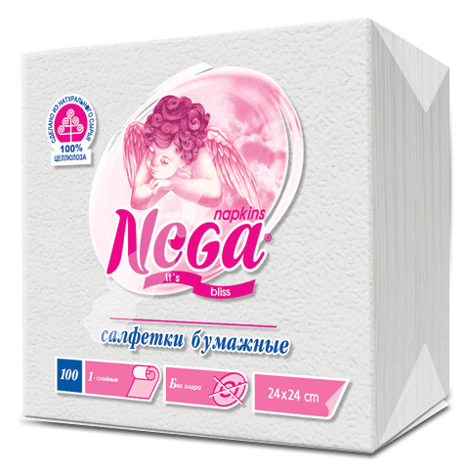
Табиғатта кең таралған полисахаридтер
Целлюлоза – өсімдіктер жасушаларының қабырғасын құрайды. Мақта талшығының 90-98%, ағаш сүрегінің 40-50%, жасыл жапырақтың 10-25% целлюлозадан тұрады. Өсімдіктерге беріктік, тірек қасиетін беретін талшықтар целлюлозадан тұрады.
<number>

Slide 9
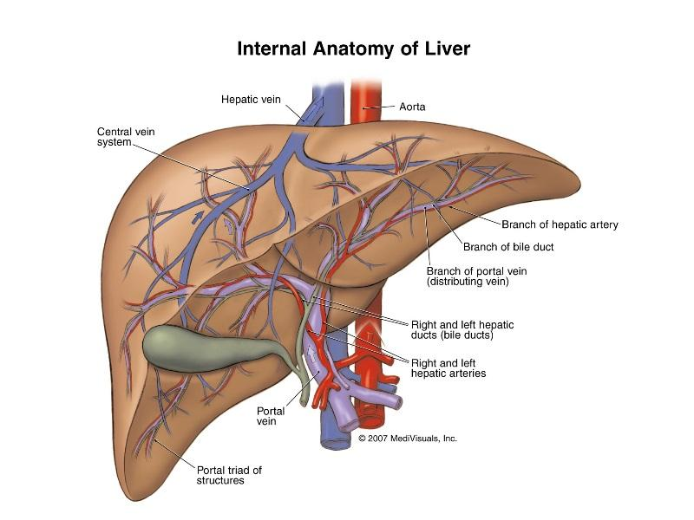
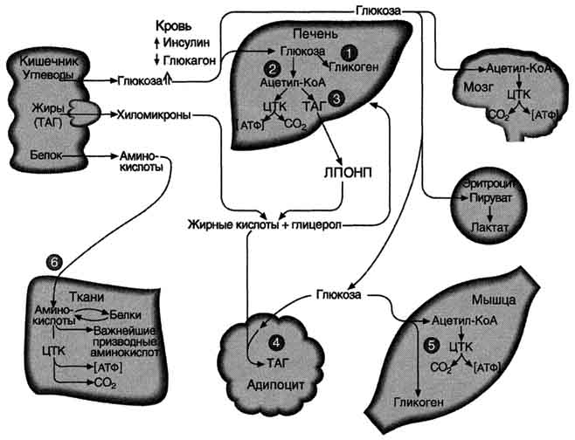
Гликоген – адам, жануар және саңырауқұлақ денесіндегі көмірсудың қоры. Гликоген жасуша цитоплазмасында, бауыр мен бұлшықетте қоректік қор заты ретінде жинақталады. Егер глюкоза жетіспесе бауырдағы гликоген бүйрек үсті безінің адреналин гормоны мен глюкогон гормондары әсерінен суда жақсы еритін глюкозаға ыдырайды.

Slide 10
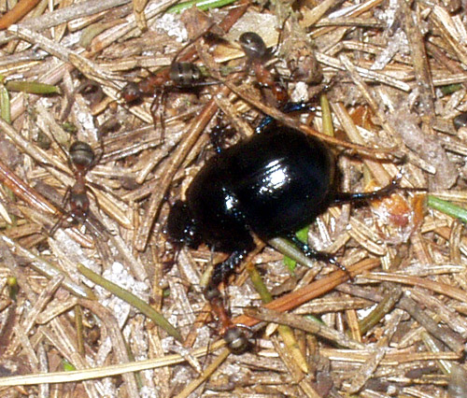
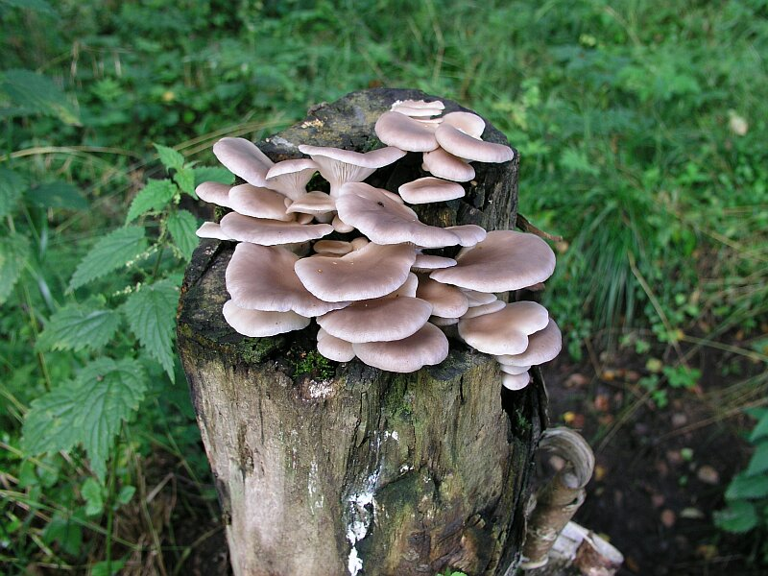
Хитин — омыртқасыз жануарлардың тіректік полисахариді (буынаяқтылардың сыртқы қаңқасының негізін құрайды) және саңырауқұлақтар мен кейбір жасыл балдырлардың жасуша қабырғаларының құрамдас бөлігі. Омыртқасыз жануарлардың тек кутикуласында ғана емес, сондай-ақ өзге қаңқалық құрылымдарында да кездесе береді.

Slide 11

Тапсырма
№ 1 Тапсырма. Төмендегі кестеге көмірсулар туралы ақпараттарды толықтырып, түсіндіріңдер
Көмірсулар анықтамасы | Жасушадағы мөлшері | Көмірсулардың атауы байланысты
Дескриптор:
Көмірсулар туралы ақпараттарды толықтырып, түсіндіреді
<number>

Slide 12
Дұрыс жауап
Көмірсулар анықтамасы | Жасушадағы мөлшері | Көмірсулардың атауы байланысты
Көмірсулар - химиялық құрамы Сm(H2O)n яғни көмірсутек+су, аты осыдан шыққан формуласымен өрнектелетін табиғи органикалық қосылыстар | Жасушаның шамамен 2-5% массасында көмірсулар болады. | Көмірсулардың атауы құрамындағы көміртек атомының санына байланысты аталады
<number>

Slide 13
Тапсырма
№ 2 Тапсырма. Төмендегі кестенің бос ұяшықтарын берілген формулалармен толықтырып анықтаңыздар
С3 H6 O3
С4 H8 O4
С5 H10 O5
С6 H12 O6
Көмірсулар түрлері | Триозалар | Тетрозалар | Пентозалар | Гексозалар
формулалары
Дескриптор:
Берілген көмірсулардың формулаларын анықтайды
<number>

Slide 14
ДҰРЫС ЖАУАП
Көмірсулар түрлері | Триозалар | Тетрозалар | Пентозалар | Гексозалар
формулалары | С3 H6 O3 | С4 H8 O4 | С5 H10 O5 | С6 H12 O6
<number>

Slide 15
Тапсырма
Тапсырма №3 Төменде берілген заттардың қайсысы моносахаридтерге, олигосахаридтерге, полисахаридтерге жататындығын топтастырып жіктеңіздер
а) Лактоза; б) гликоген; в) мальтоза; | г) глюкоза; д) рибоза; е) хитин; | ж) целлюлоза; з) фруктоза; и) сахароза.
Моносахаридтер_____________________________________________
Олигосахаридтер____________________________________________
Полисахаридтер_____________________________________________
Дескриптор:
Берілген көмірсуларды моносахаридтерге, олигосахаридтерге, полисахаридтерге топтастырып, жіктейді.
<number>

Slide 16
ДҰРЫС ЖАУАП
Моносахаридтер___глюкоза;__фруктоза;___рибоза
Олигосахаридтер____Лактоза;___мальтоза;___сахароза
Полисахаридтер____гликоген;___хитин;___целлюлоза;
<number>

Slide 17
Тапсырма
№ 4 Тапсырма. Төмендегі сөйлемдердегі кетік сөздердің орнын толықтырып, көмірсулар туралы ақпараттарды анықтаңдар
Биологиялық диктант
.................. өзара байланысқан өте көп моносахарид молекуласынан тұрады.
Крахмал ............... дейін ыдырайды.
Бидай ұнында – ..........., картопта - .......... крахмал бар.
Дескриптор:
Берілген сөйлемдердегі кетік сөздердің орнын толықтырып, көмірсулар туралы ақпараттарды анықтайды
<number>

Slide 18
ДҰРЫС ЖАУАП
Биологиялық диктант
Полисахаридтер өзара байланысқан өте көп моносахарид молекуласынан тұрады.
Крахмал глюкозаға дейін ыдырайды.
Бидай ұнында – 75-80%, картопта - 25% крахмал бар.
<number>

Slide 19
Қорытынды
Бүгін сабақта сіздер:
Көмірсуларды құрылымы, құрамы және қызметтері бойынша жіктедіңіздер
<number>
<number>

